Slide 1
ВОДА-ДЖЕРЕЛО ЖИТТЯ
Виконав:
Івлєв Олександр
учень 9-А класу
Люботинської ЗОШ
І-ІІІ ступенів № 4
Науковий керівник:
Книш Світлана Михайлівна,
вчитель основ здоров’я
Люботинської ЗОШ
І-ІІІ ступенів № 4

Slide 2
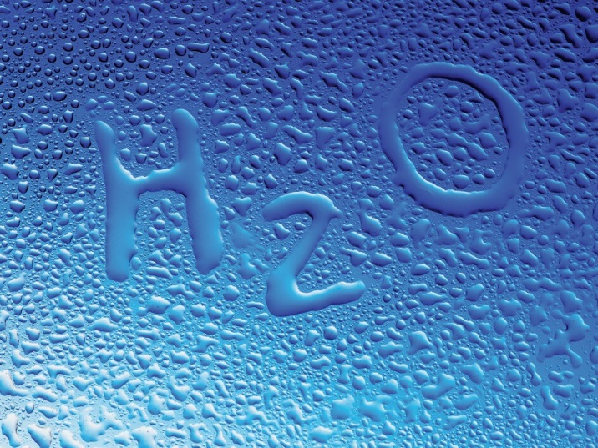
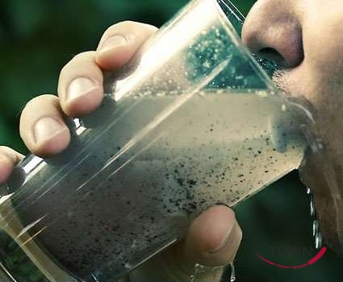
Вода – є одним з найважливіших елементів зовнішнього середовища. Вона має велике значення для задоволення фізіологічних, санітарно - гігієнічних та господарських потреб людини.

Slide 3
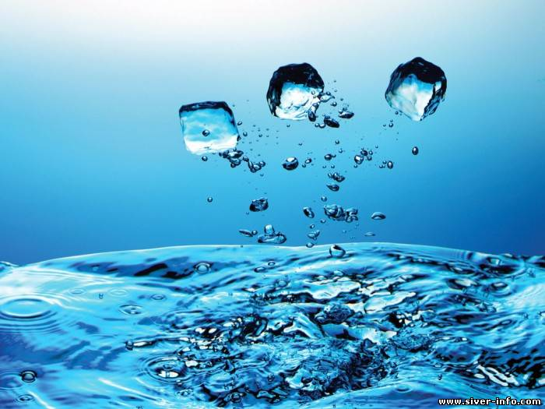
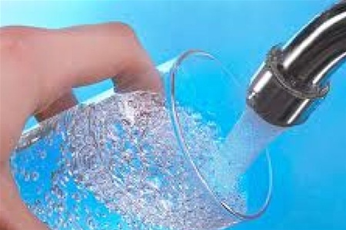
Актуальність роботи полягає у дослідженні якості питної води та з’ясуванні, як можна покращити її в домашніх умовах.

Slide 4
Мета дослідження: проаналізувати якість питної води та порівняти різні способи очищення водопровідної води в домашніх умовах.
Завдання роботи: здійснити аналіз літературних джерел щодо теми дослідження; порівняти сучасні методи очищення води в домашніх умовах; визначити на практиці дієвість методів очищення води в домашніх умовах; запропонувати найвигідніший спосіб, що відповідає всім обраним критеріям.

Slide 5
Об'єкт дослідження: водопровідна вода
м. Люботина.
Предмет дослідження: якість водопровідної води м. Люботина.
Методи дослідження: теоретичні - використовувалися для вивчення джерел забруднення води та впливу забруднення на здоров'я людини; аналіз та синтез дозволили зробити узагальнення методів дослідження води в домашніх умовах; статистичні методи - для обробки результатів дослідження.

Slide 6
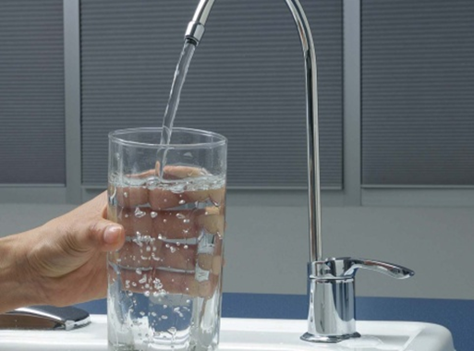
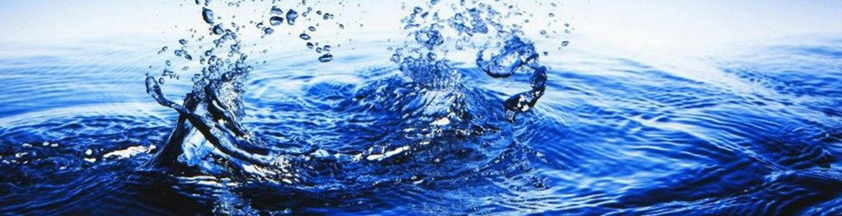
Результати дослідження дають змогу кожному жителю міста Люботина вибрати для себе певний спосіб очистки води та використовувати його без шкоди для здоров’я.

Slide 7
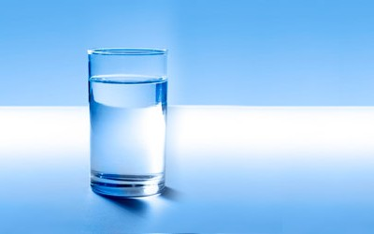
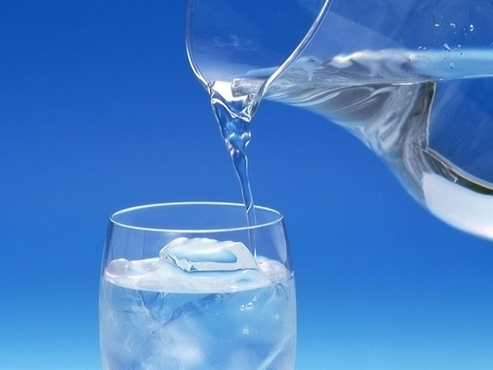
Очищення води в домашніх умовах
В домашніх умовах, не застосовуючи спеціальні технічні засоби, можна отримати не просто досить чисту воду, але й ту, що володіє цілющими властивостями.

Slide 8
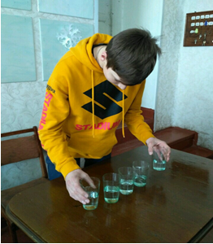
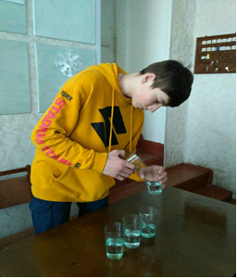
Відстоювання не дає повного розділення речовин, але, принаймні, робить воду чистіше.
Метод відстоювання

Slide 9
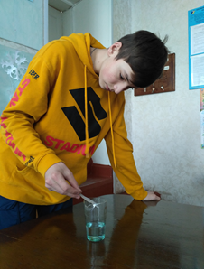
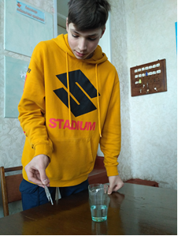
Метод заморожування
Очищати воду можна методом часткового заморожування. Річ у тому, що в першу чергу замерзає найбільш прісна і чиста частина води, а після, що містить солі і різні домішки.

Slide 10
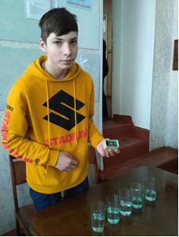
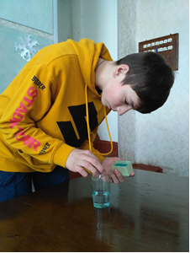
Метод насичення кремнієм
Кремній - дуже корисний камінчик, дезінфікує воду, насичує її корисними властивостями. Вода стає дуже смачною, довго не псується.

Slide 11
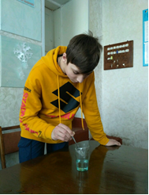
Метод очищення води сріблом
Давно відомі бактерицидні властивості срібла, які відмінно чистять воду. Все, що треба зробити, це набрати у велику ємність воду і покласти на дно срібний предмет.

Slide 12
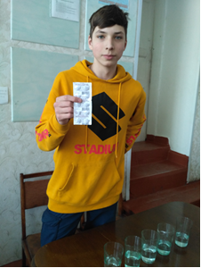
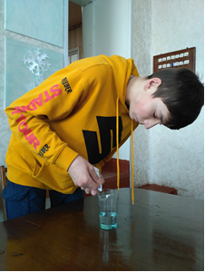
Метод очищення води активованим вугіллям
Активоване вугілля широко використовується виробниками фільтрів для води, що дає підставу вважати дієвість вугілля при очищенні води. Він не тільки усуває неприємні запахи різних домішок у воді, але і адсорбує більшість шкідливих речовин.

Slide 13
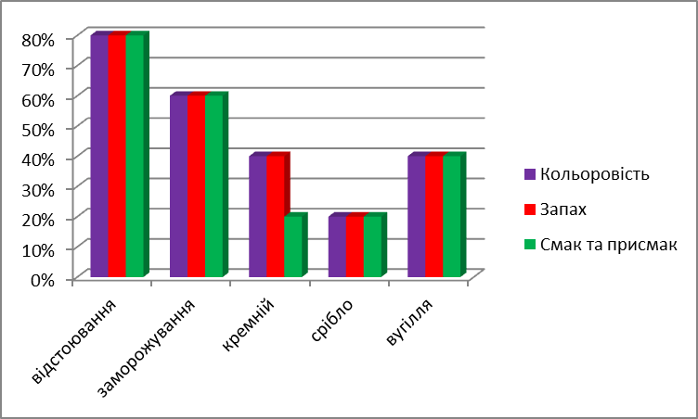
Загальна результативність
Чисту воду в домашніх умовах можна отримати методом насичення кремнієм та методом очищення сріблом.

Slide 14
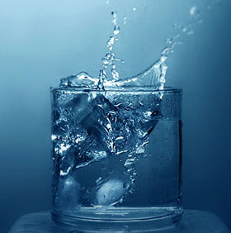

Людина повинна пити не менше 1,5 літра рідини. Краще всього чистого, з природного джерела. Якщо його немає під руками, тоді потрібно зробити все можливе, щоб максимально очистити воду від домішок.

Slide 15
Дякую за увагу

